Slide 1
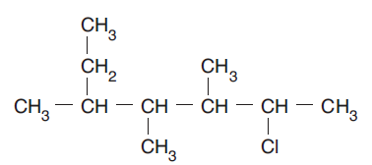
KİM0213 ORGANİK KİMYA I (B)
BÖLÜM 2: Organik Bileşiklerin Adlandırılması, IUPAC Kuralı, Alkanlar ve Sikloalkanlar

Slide 2
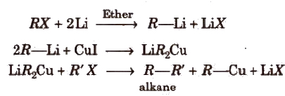
2.5. ALKANLARIN ELDE EDİLİŞİ (SENTEZİ)

Slide 17
2.6. ALKANLARIN REAKSİYONLARI

Slide 26
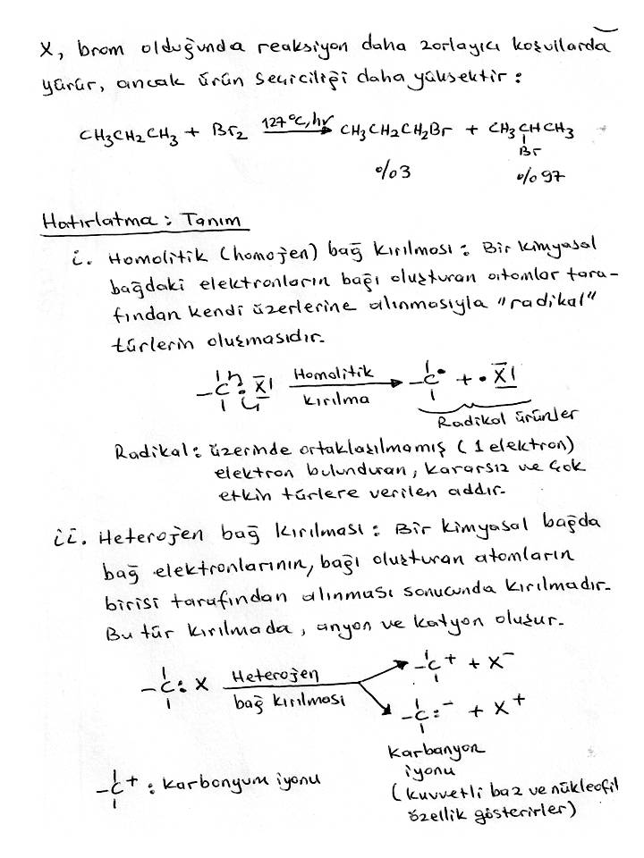

Slide 28
2.7.HALKALI ALİFATİK BİLEŞİKLER (SİKLOALKANLAR)

Slide 29
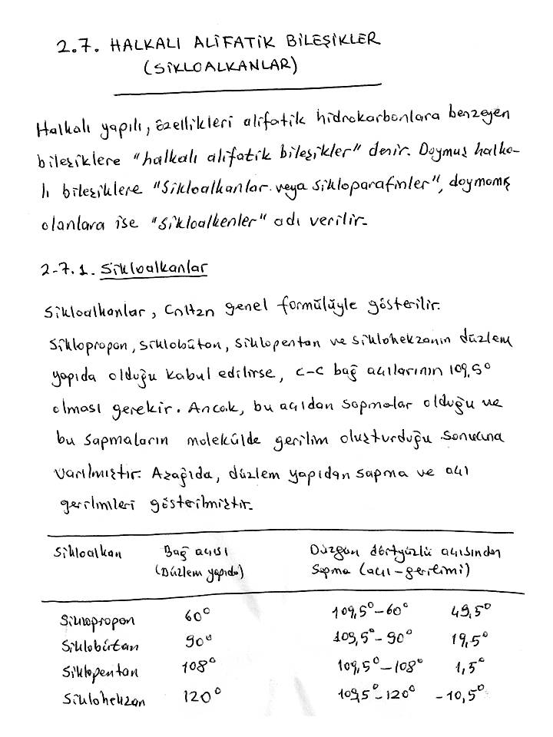

Slide 30
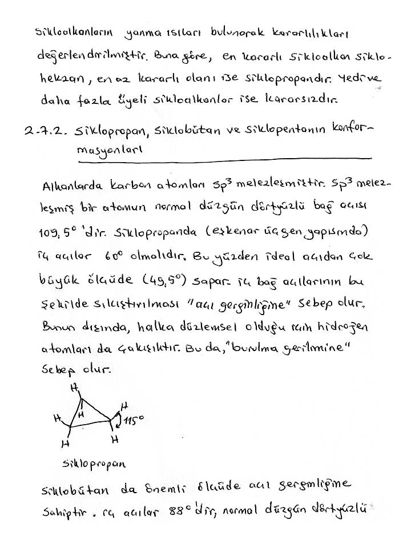

Slide 35
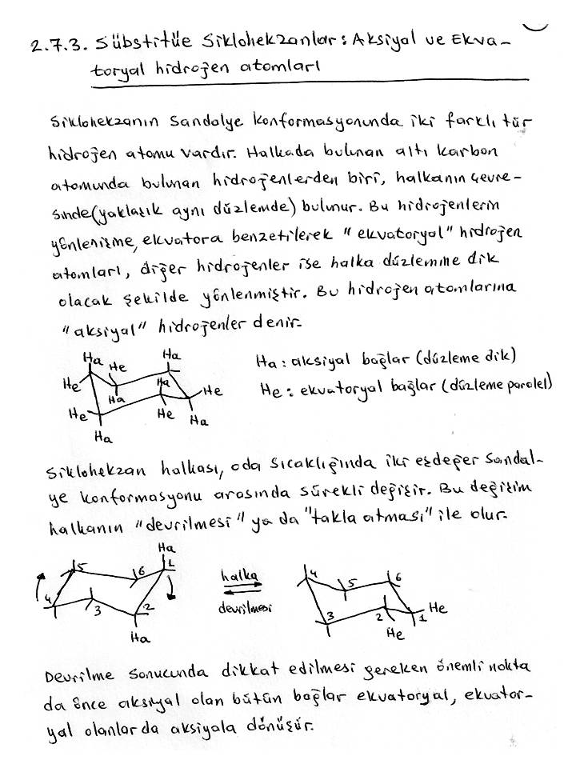

Slide 49
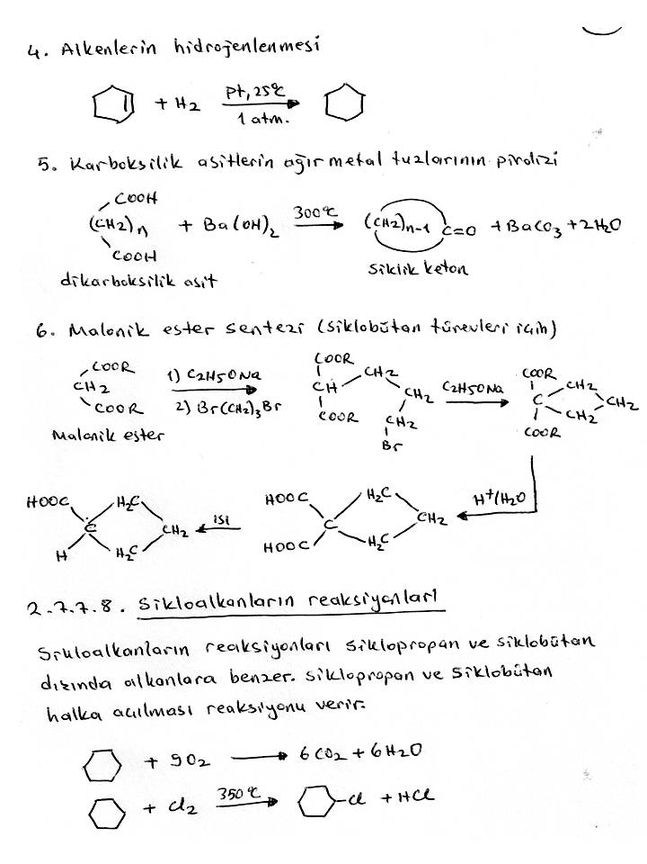

Slide 51
